Slide 1
««ПРОДЕТЕЙ» и не только в коррекционной работе учителя-логопеда ДОУ»
учителя-логопеды МКДОУ д/с № 465 г. Новосибирска:
Зайцева Наталья Сергеевна,
Каночкина Ольга Евгеньевна
07.12.2022г.

Slide 2
Артур Шнабель «Роль педагога состоит в том, чтобы
открывать двери, а не в том, чтобы
проталкивать в них ученика».

Slide 3
Изучены и применяются на практике следующие методики программы «ПРОДЕТЕЙ»:
«Загадки»;
«Моделирование письма»;
«Лаборатория историй»;
«Волшебная лупа».

Slide 4
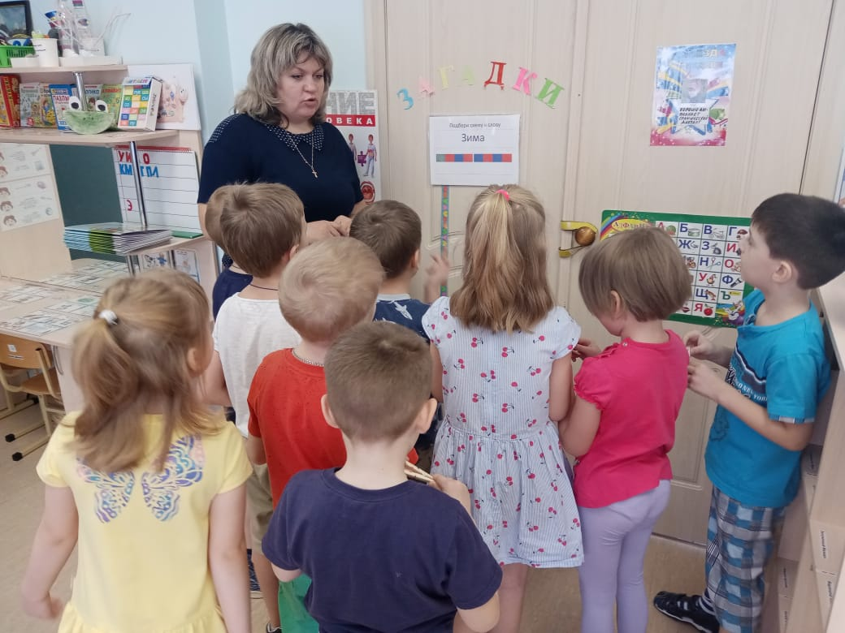
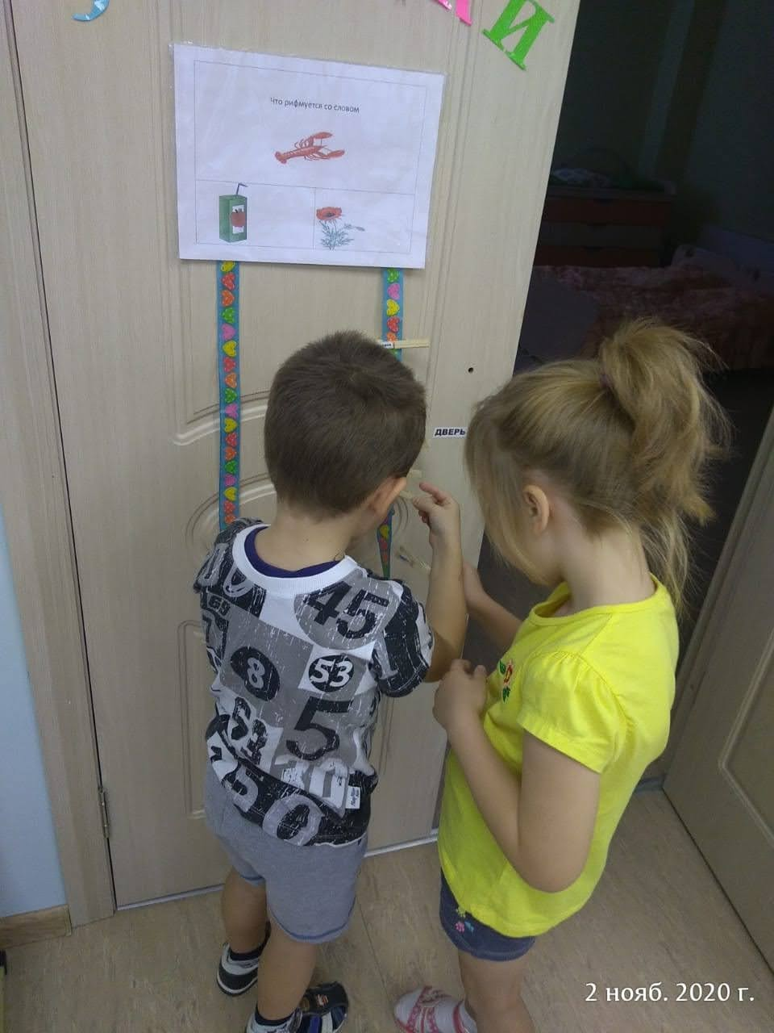
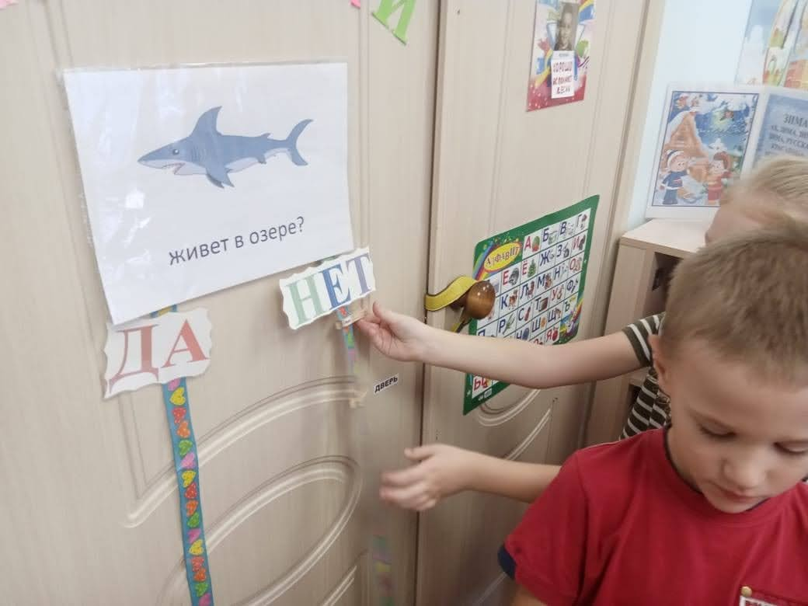
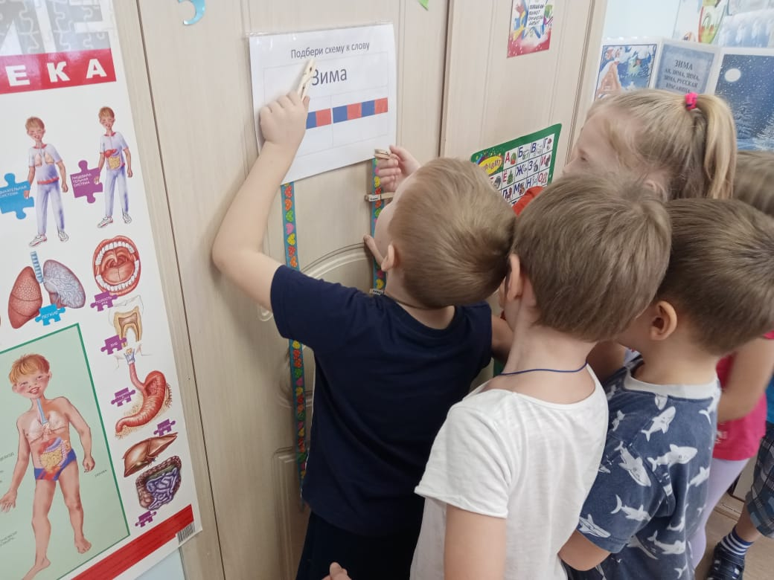
Загадка

Slide 5
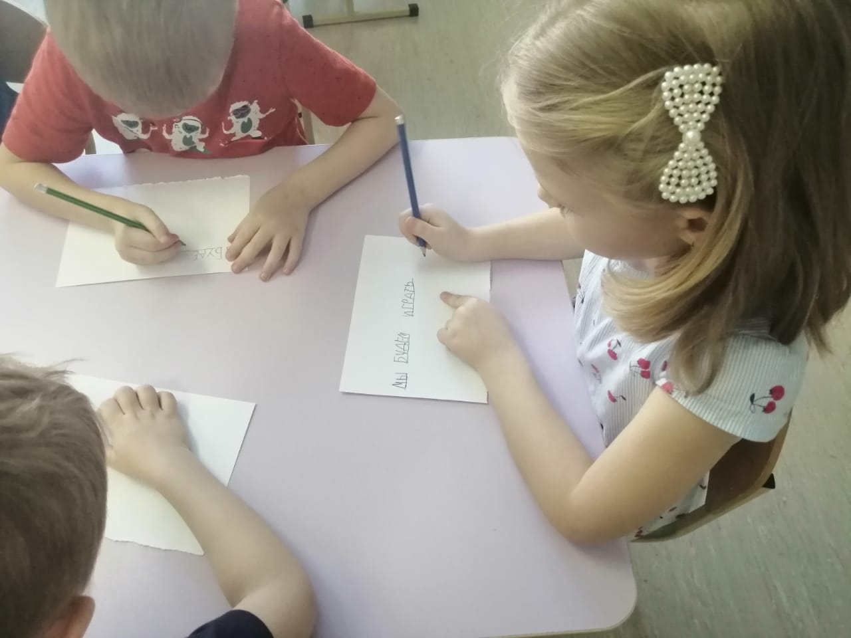
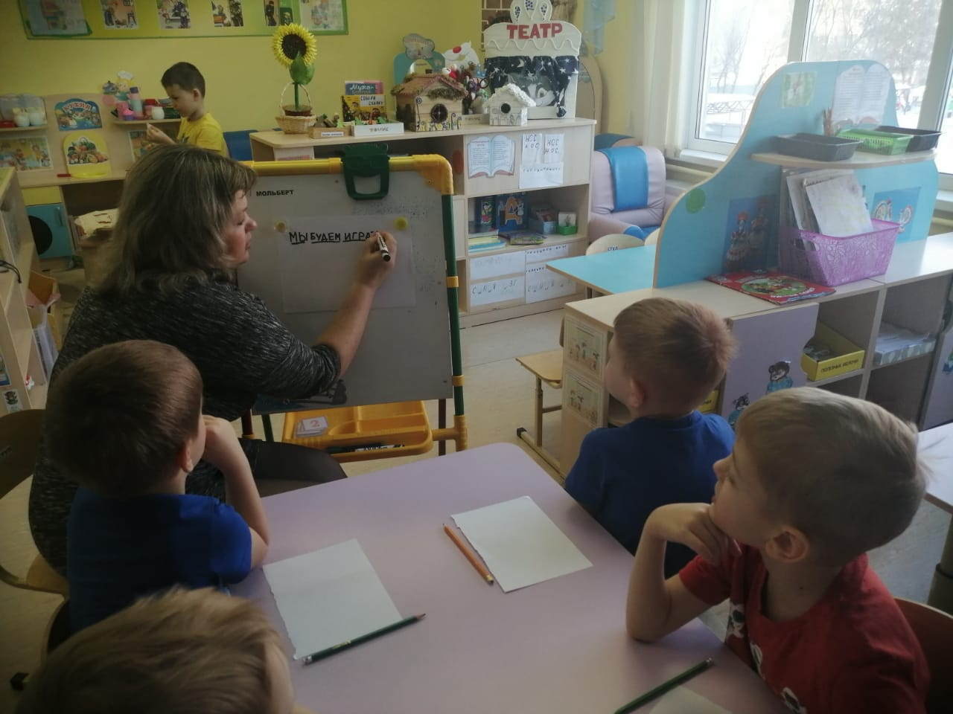
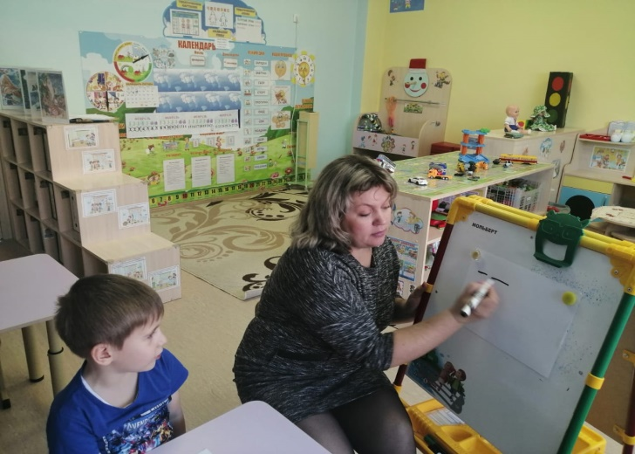
Моделирование письма

Slide 6
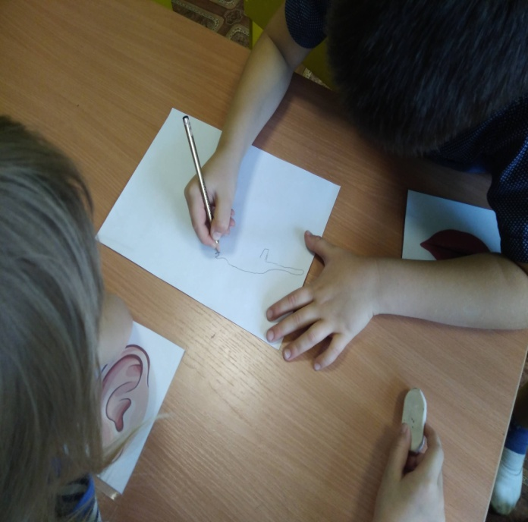
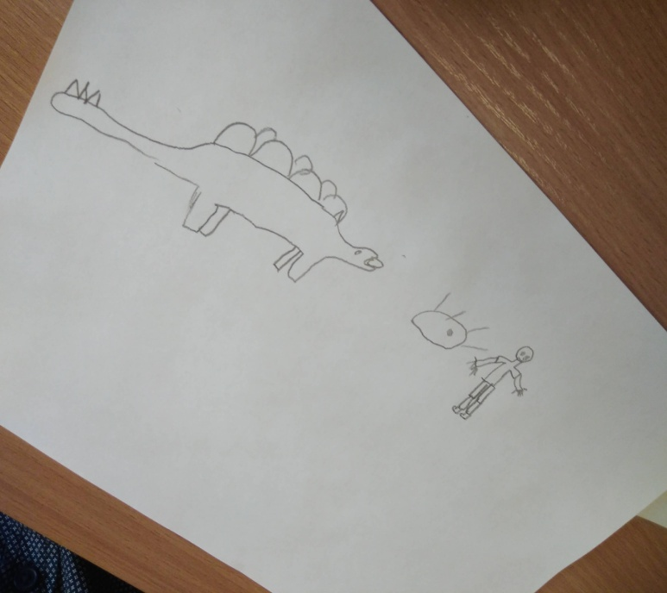
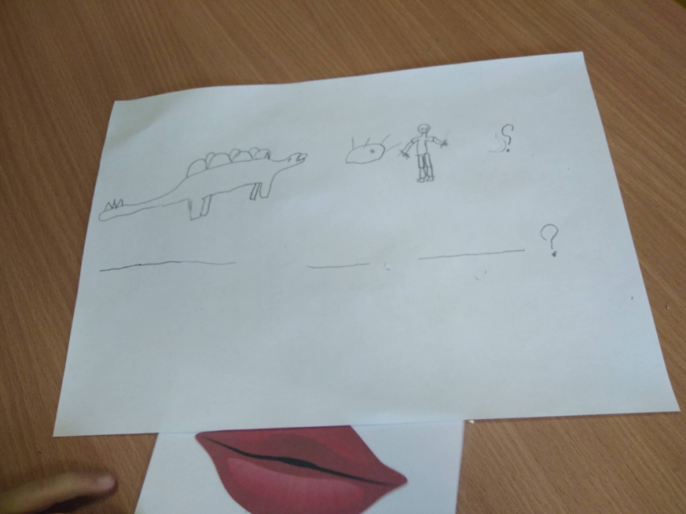
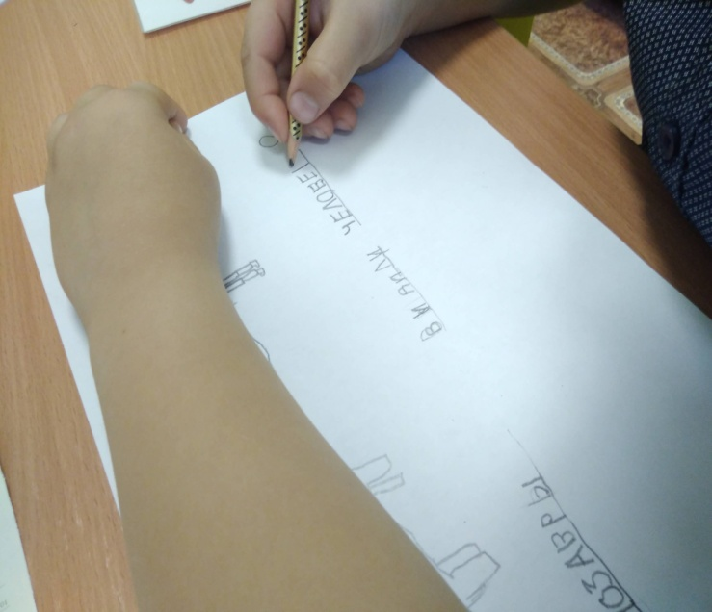
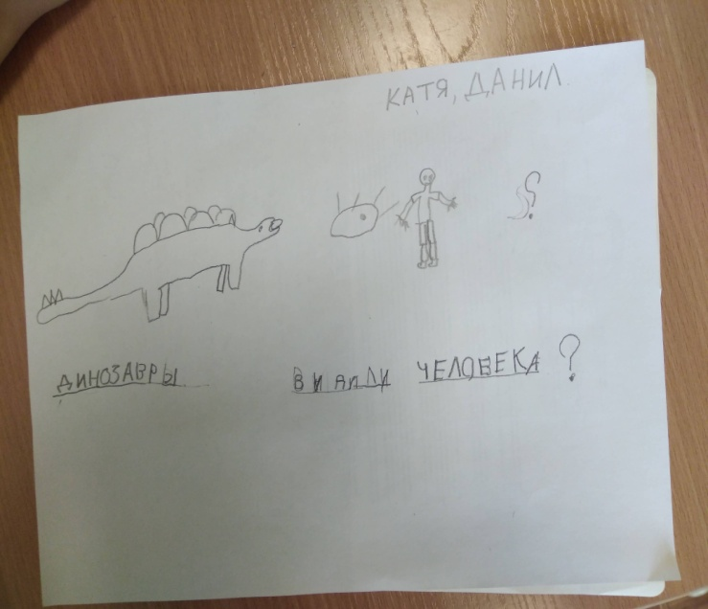
«Загадки»+ «Моделирование письма» (от детей), подготовительный этап(«Динозавры»)

Slide 7
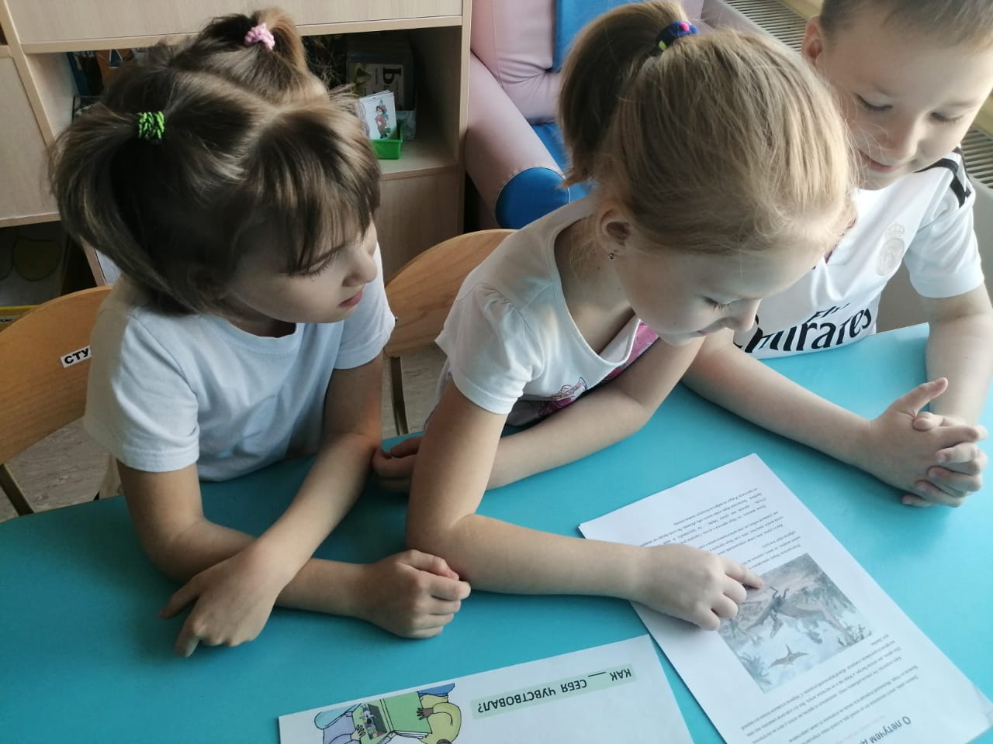
Лаборатория историй

Slide 8
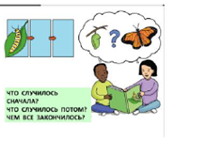
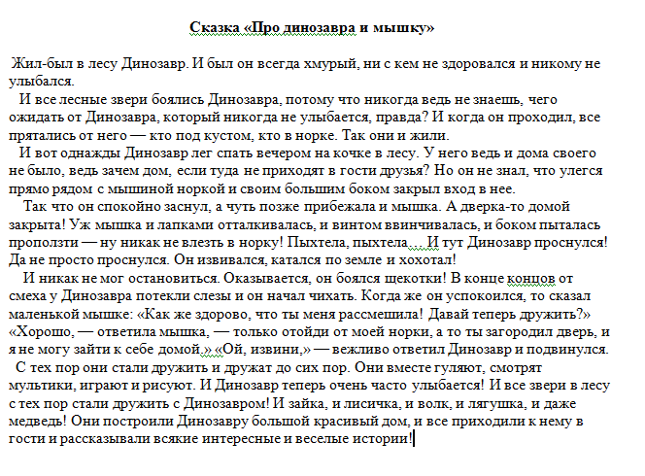
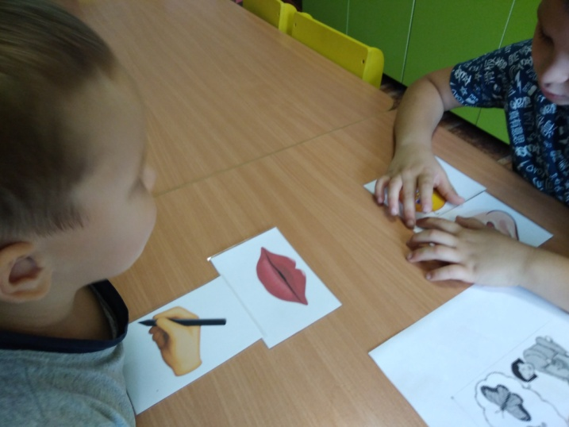
«Лаборатория историй»

Slide 9
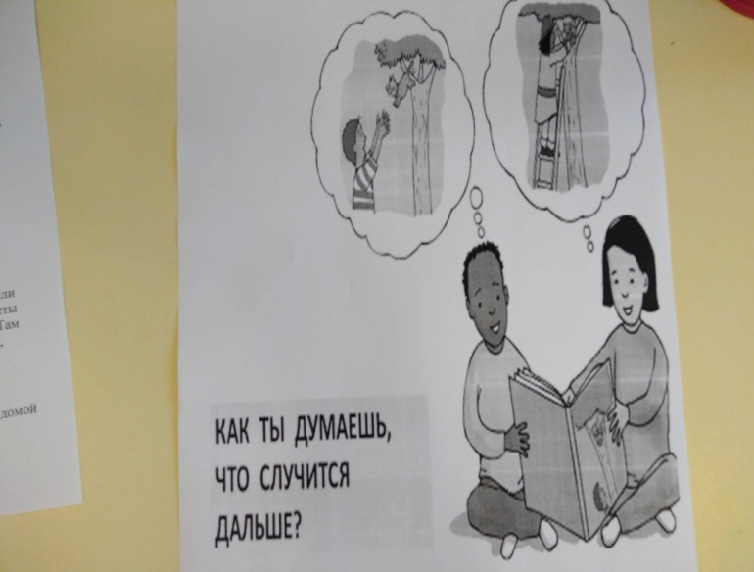
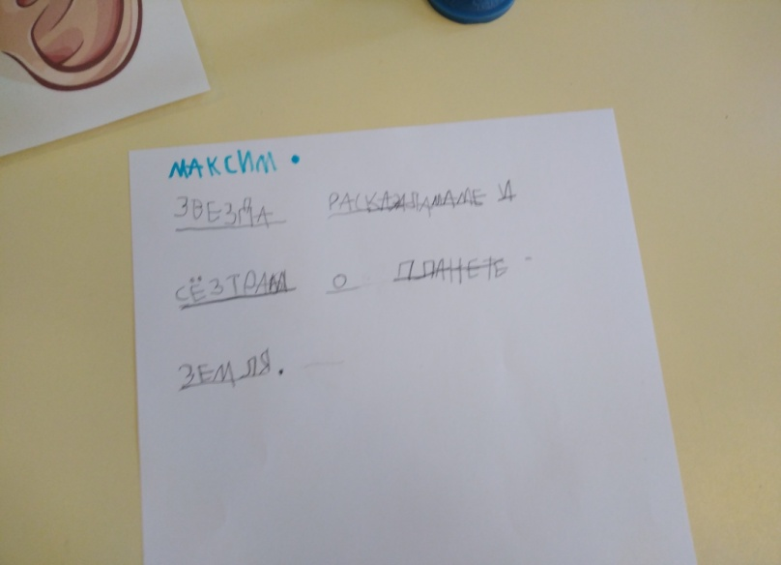
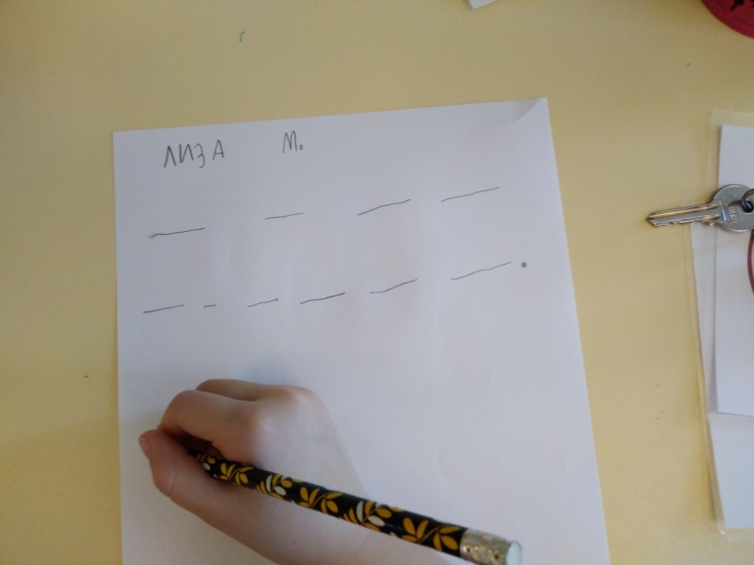
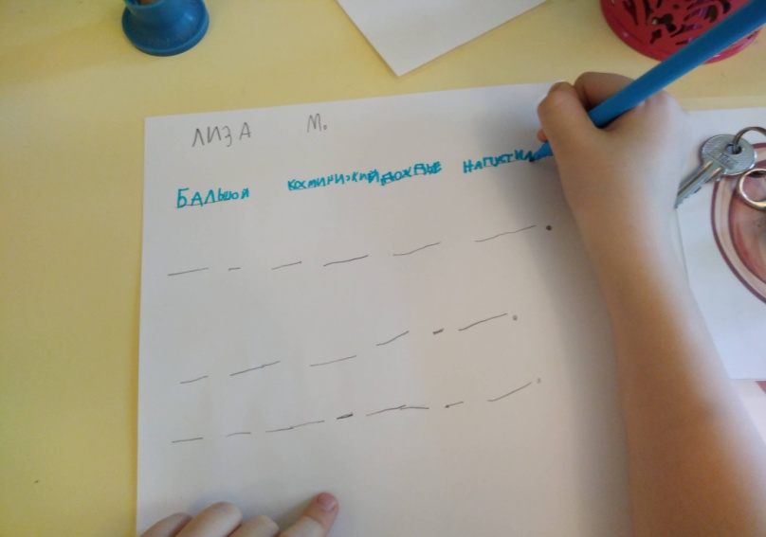
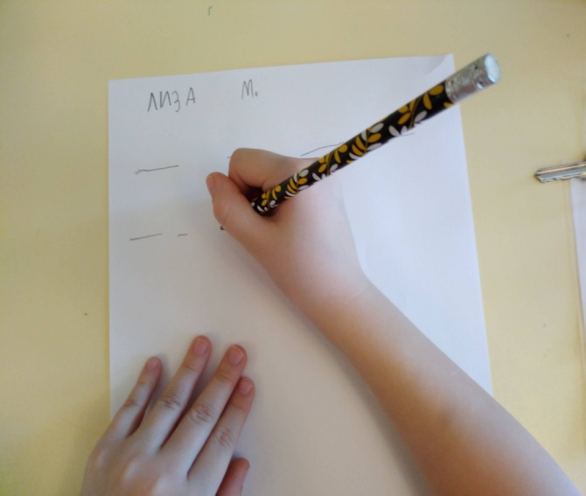
«Лаборатория историй»+ «Моделирование письма» (тема: «Космос»)

Slide 10
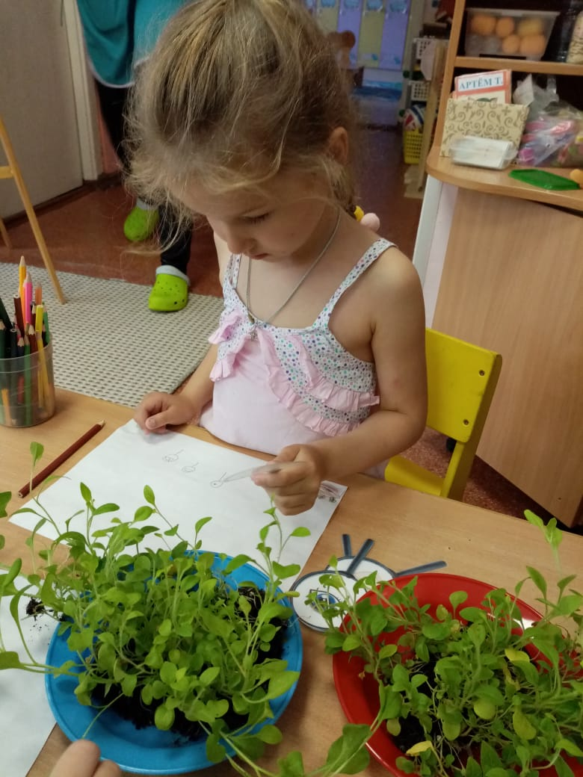
«Волшебная лупа»

Slide 11
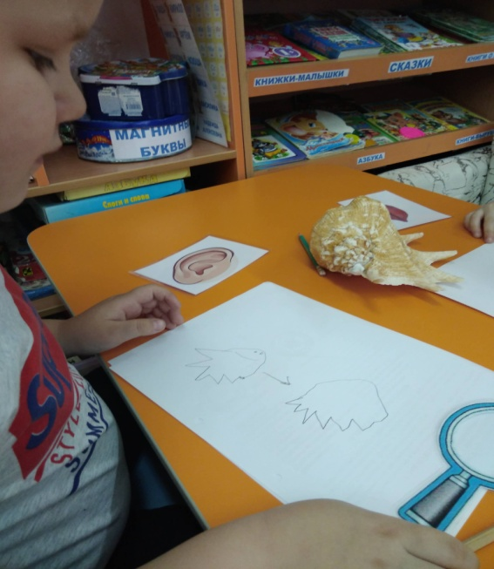
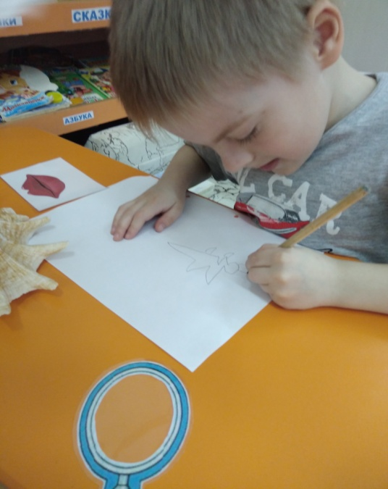
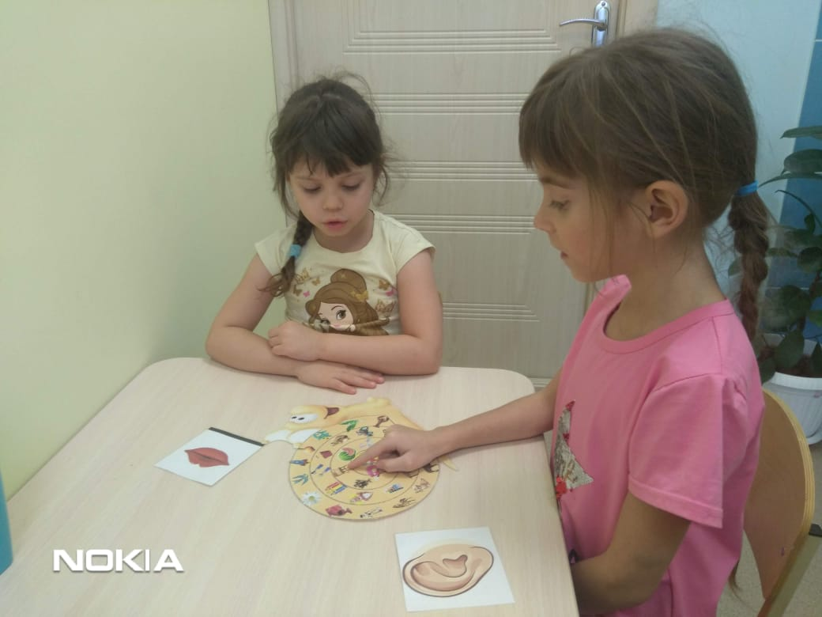
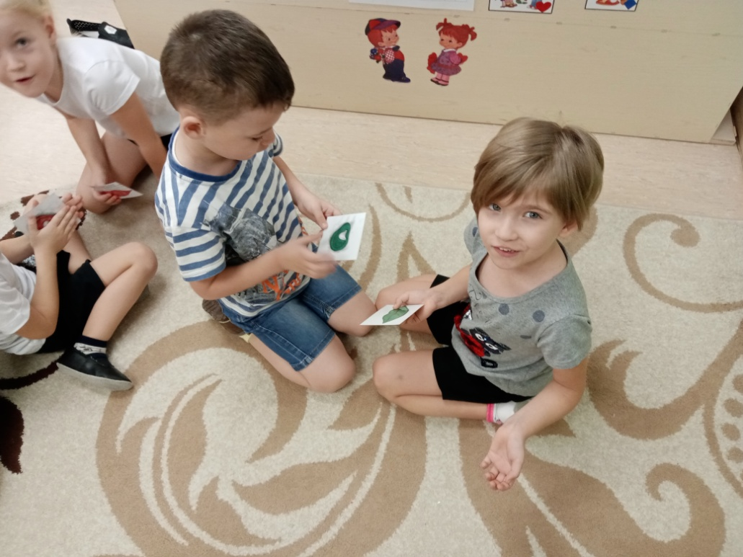
Интеграция «Волшебная лупа»+ «Парные коммуникации»

Slide 12
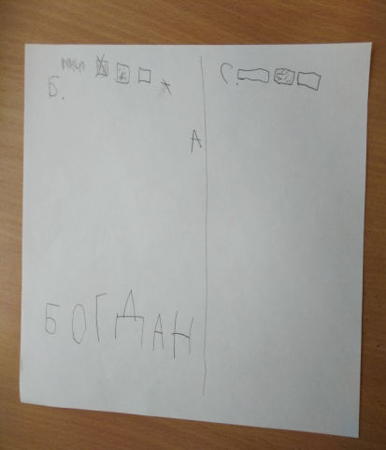
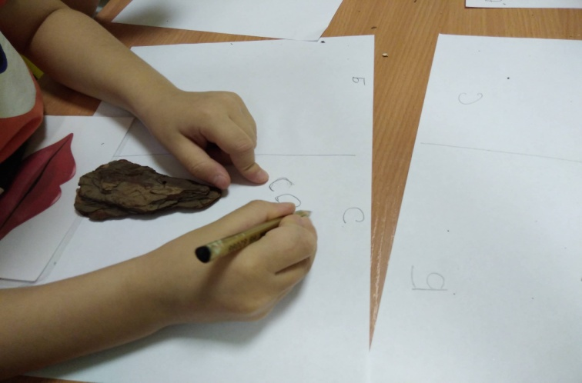
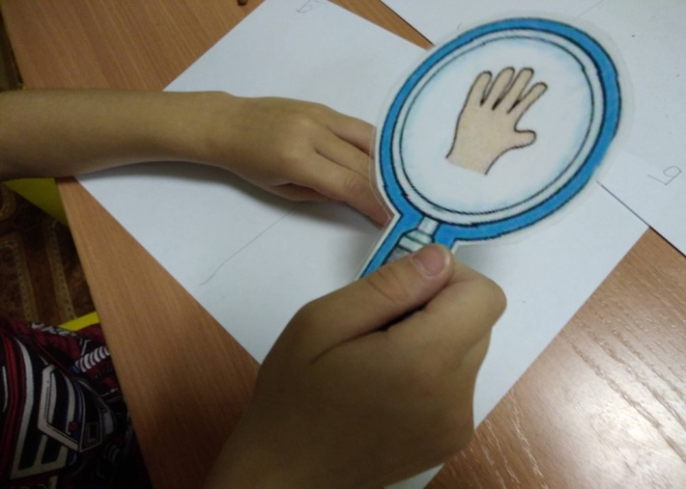
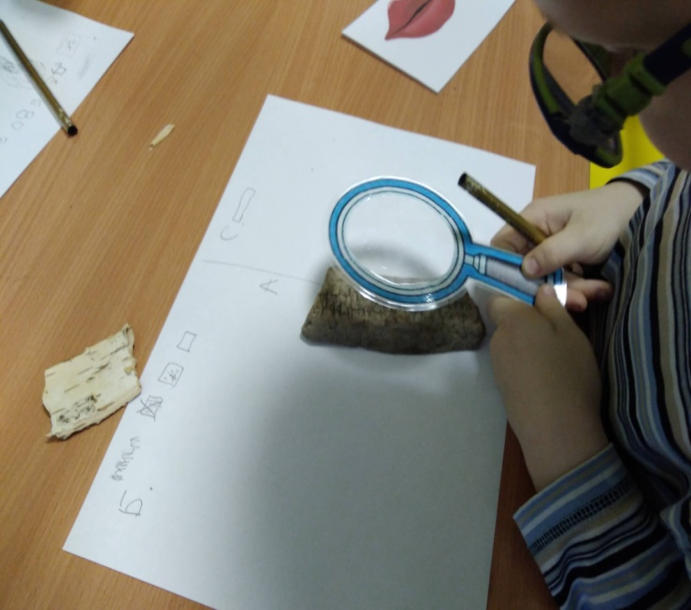
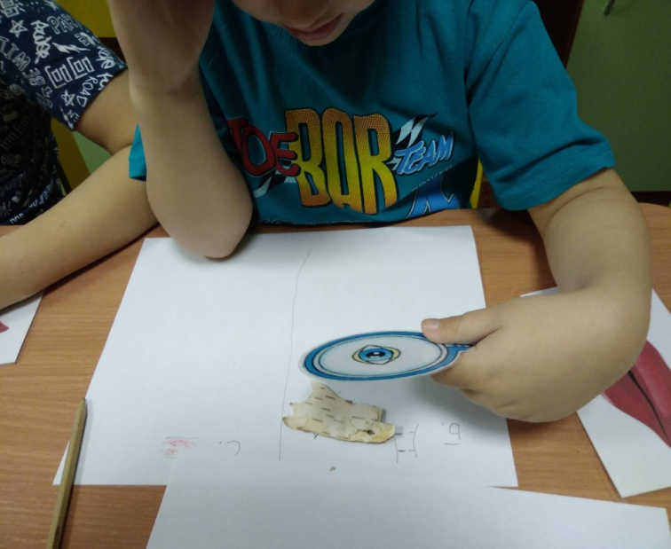
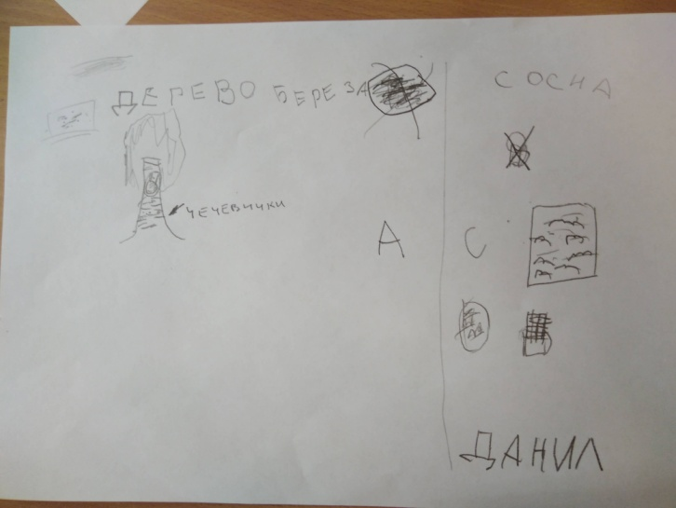
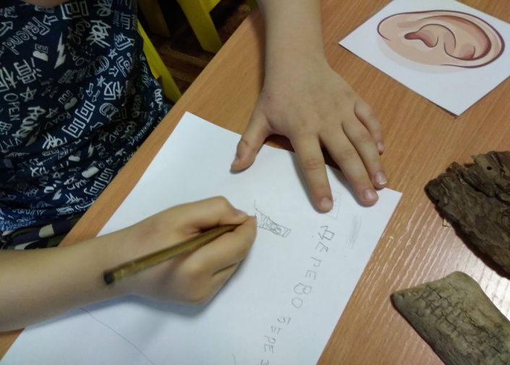
«Волшебная лупа»(тема: «Деревья»)

Slide 13
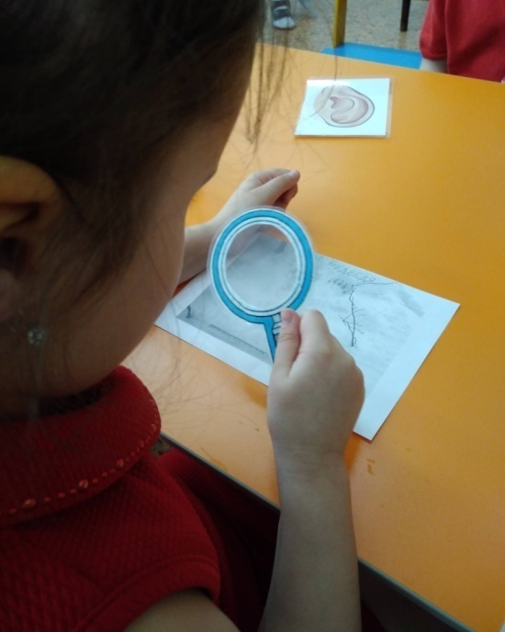
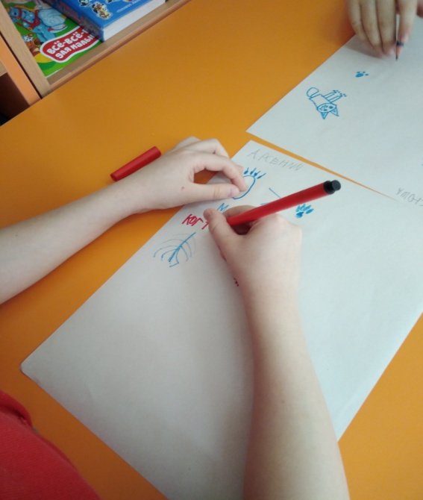
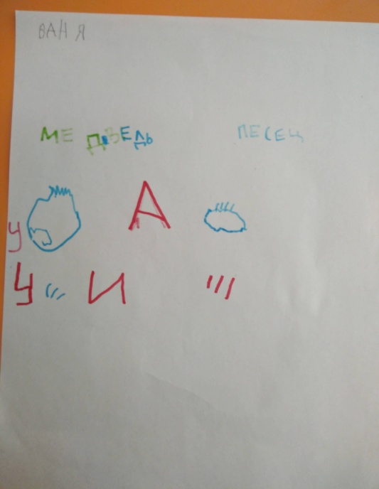
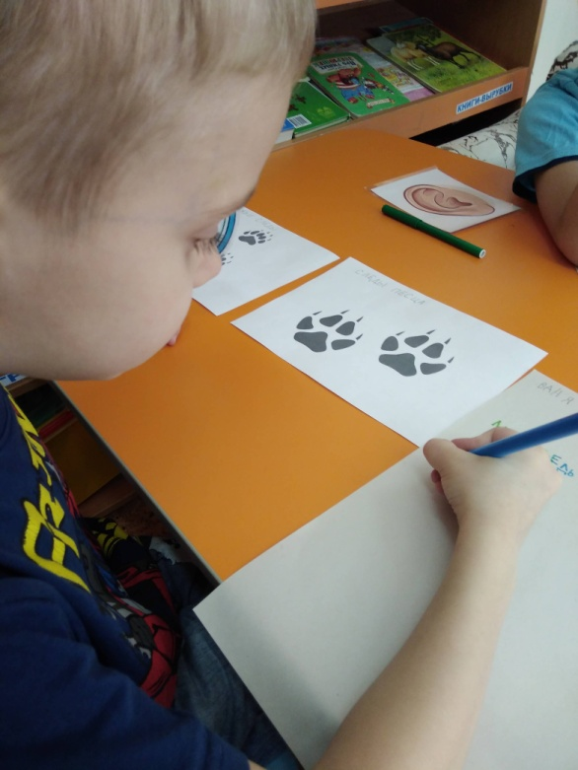
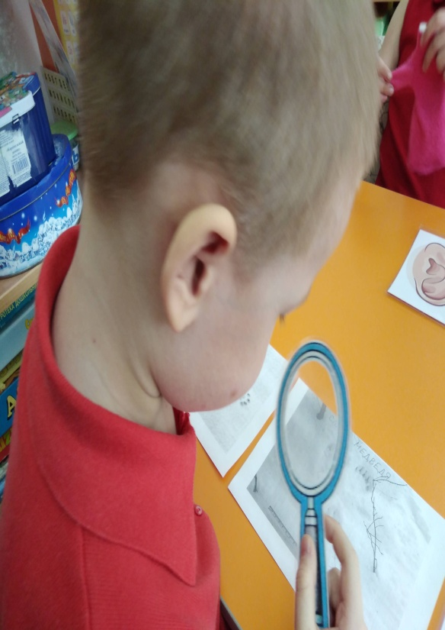
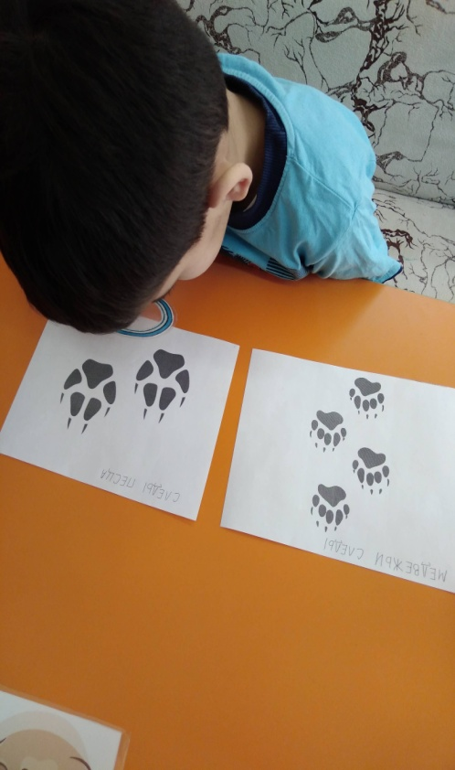
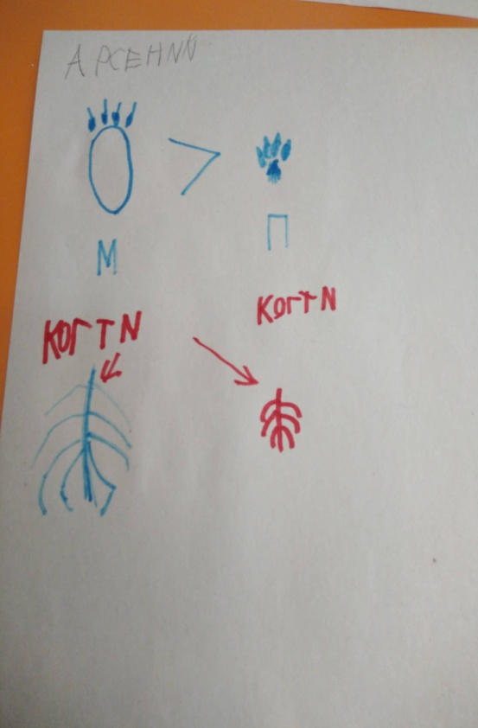
«Волшебная лупа» (тема: «Животные Севера»)

Slide 14
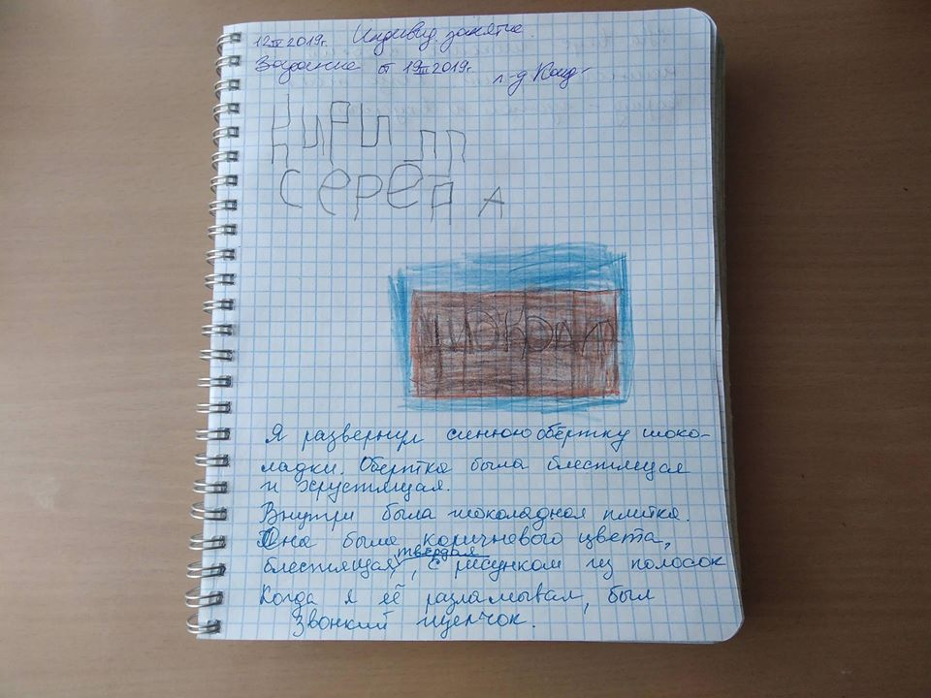
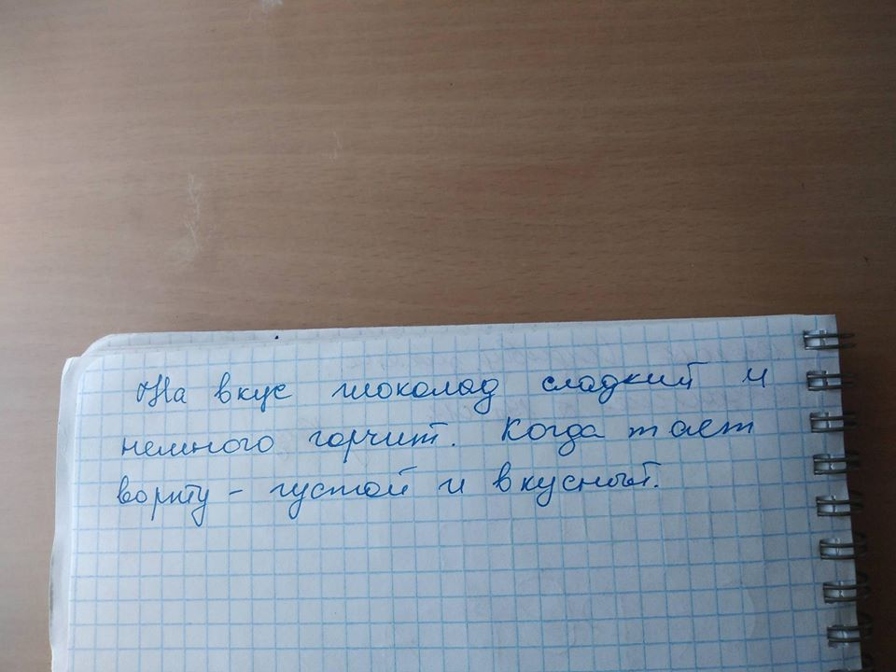
Технология «Волшебная лупа» в домашних условиях

Slide 16
постулаты личностно -ориентированной модели образования, и неважно, ребенка или начинающего педагога:
не «над», а «вместе»;
«баланс инициатив» (наставник- начинающий педагог»);
отход от учебно-дисциплинарной модели образования («Делай как я». Формирование педагогических компетенций, а не ЗУН);
обучение на ЗБР.

Slide 17
ПАРНАЯ КОММУНИКАЦИЯ «УЧИТЕЛЬ-УЧЕНИК» (ТЬЮТОРСТВО ПЕДАГОГИЧЕСКИХ «СВЕРСТНИКОВ»)
ученик
учитель

Slide 18
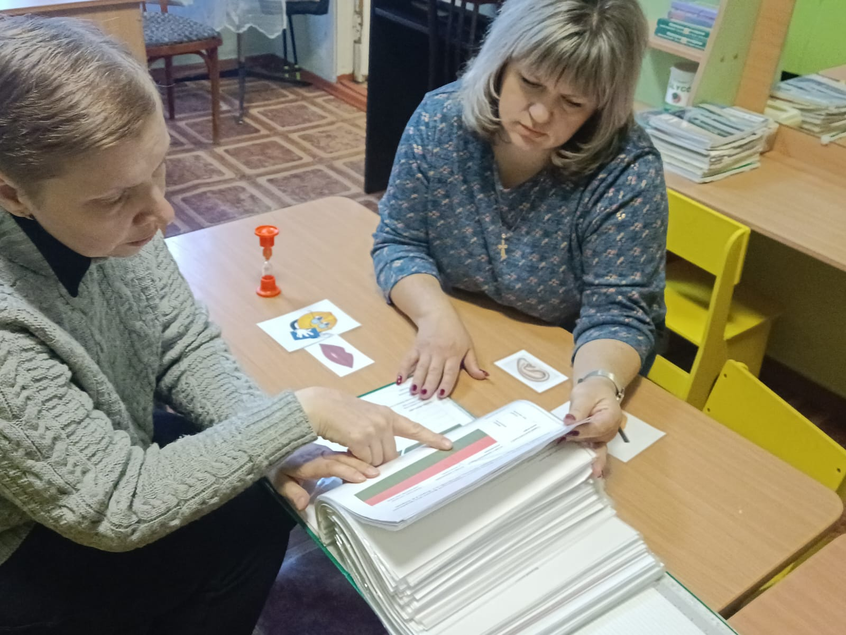
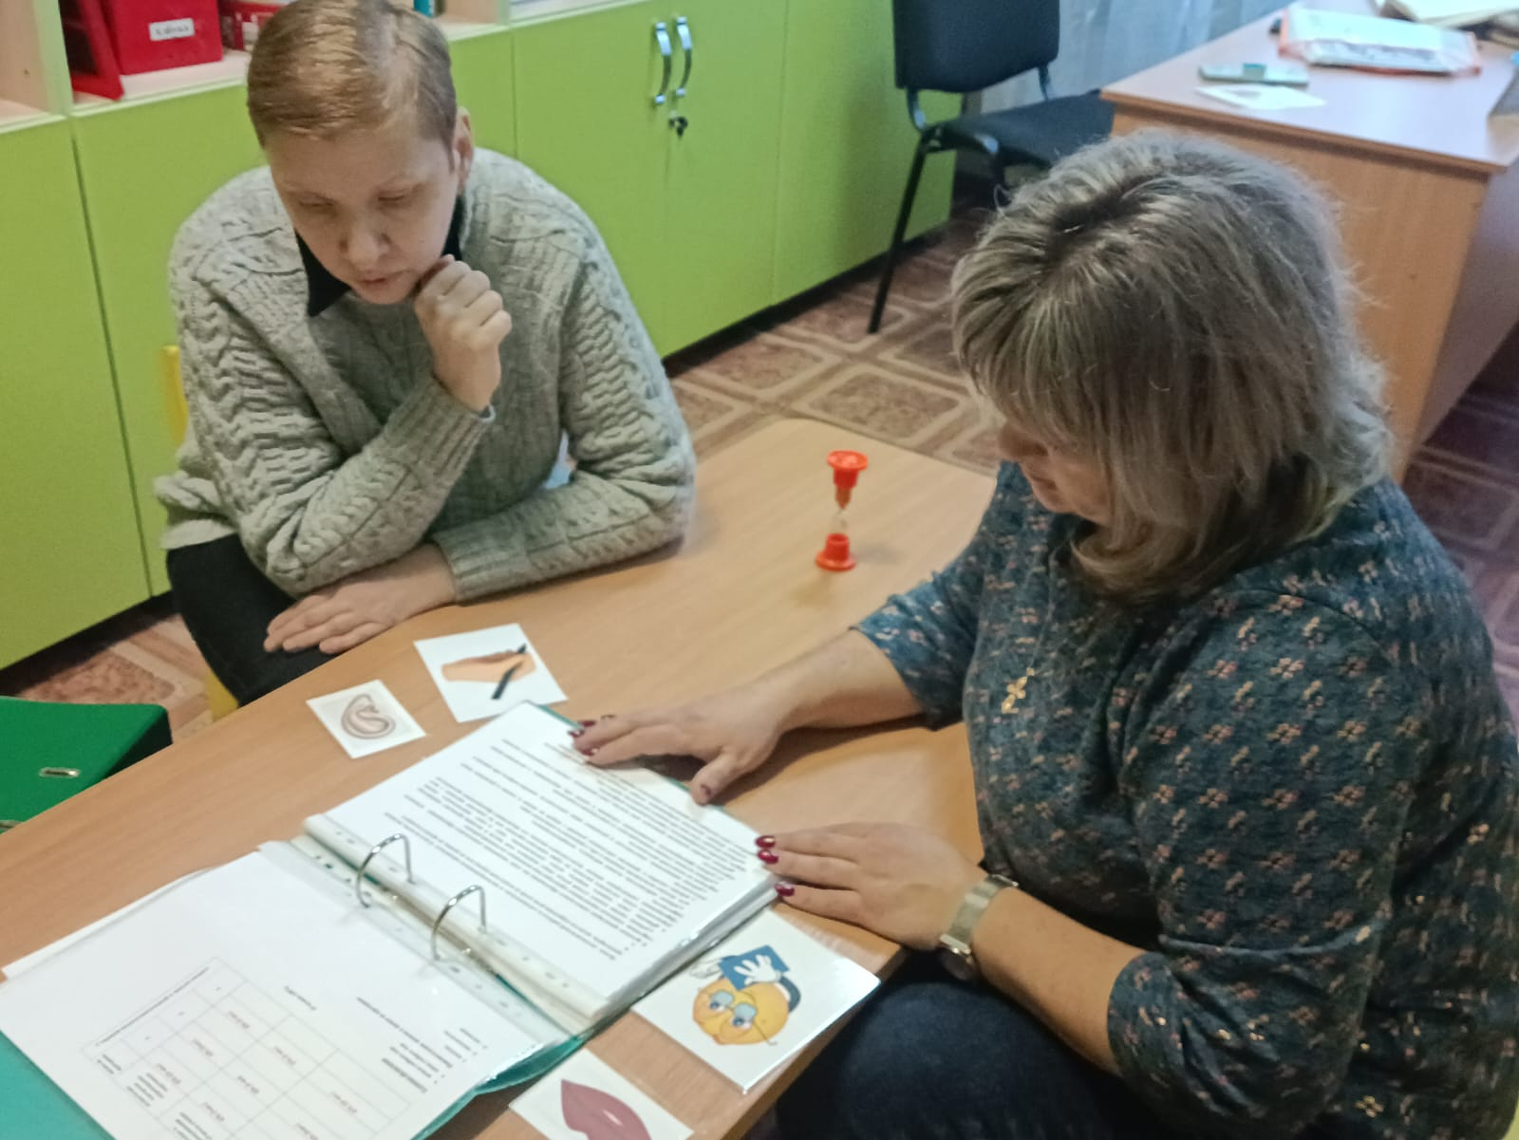
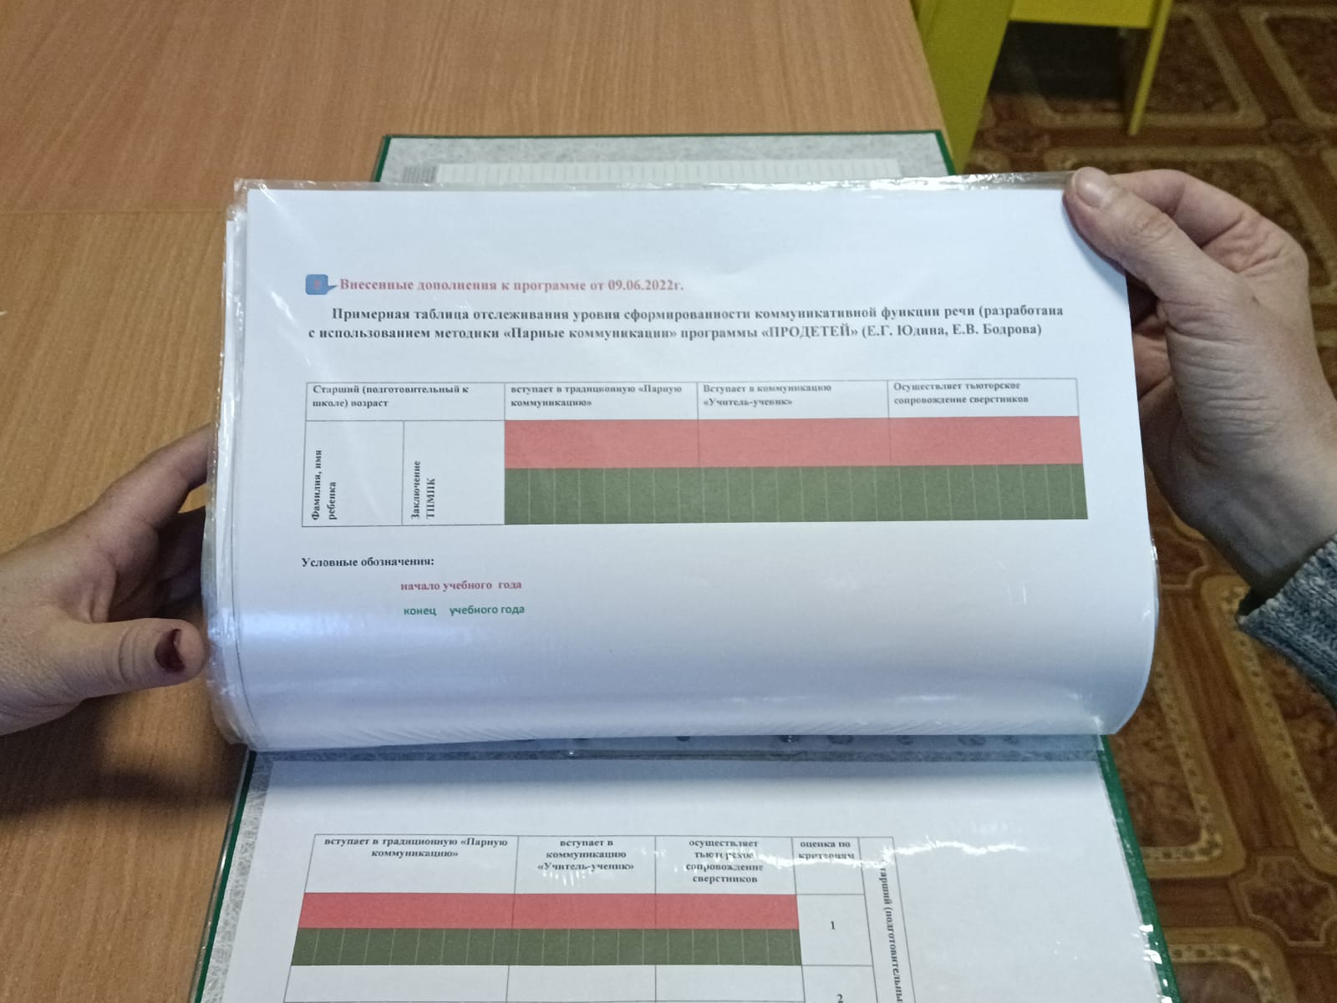
Парная коммуникация «Учитель-ученик»: (Наставник- начинающий педагог)

Slide 19
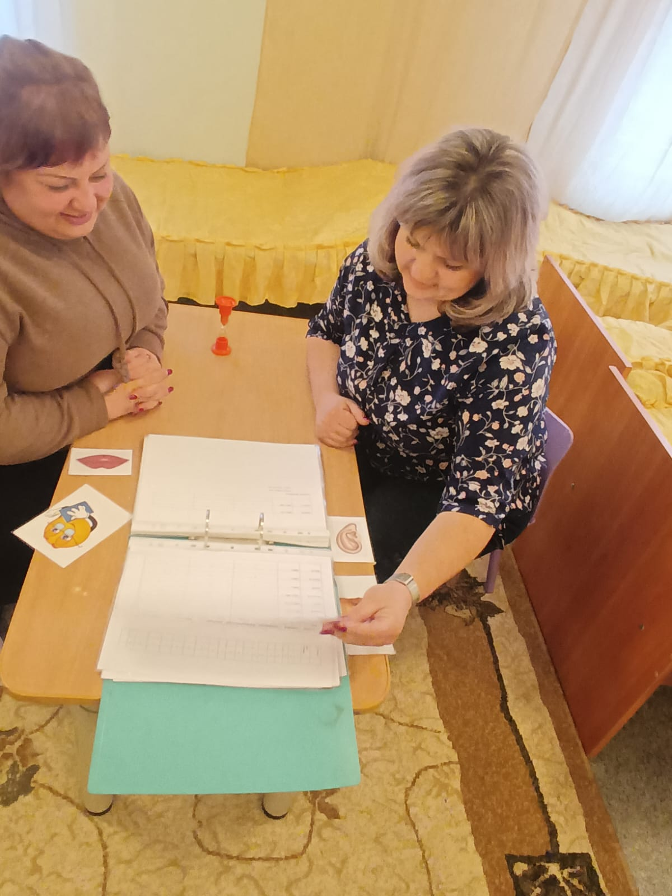
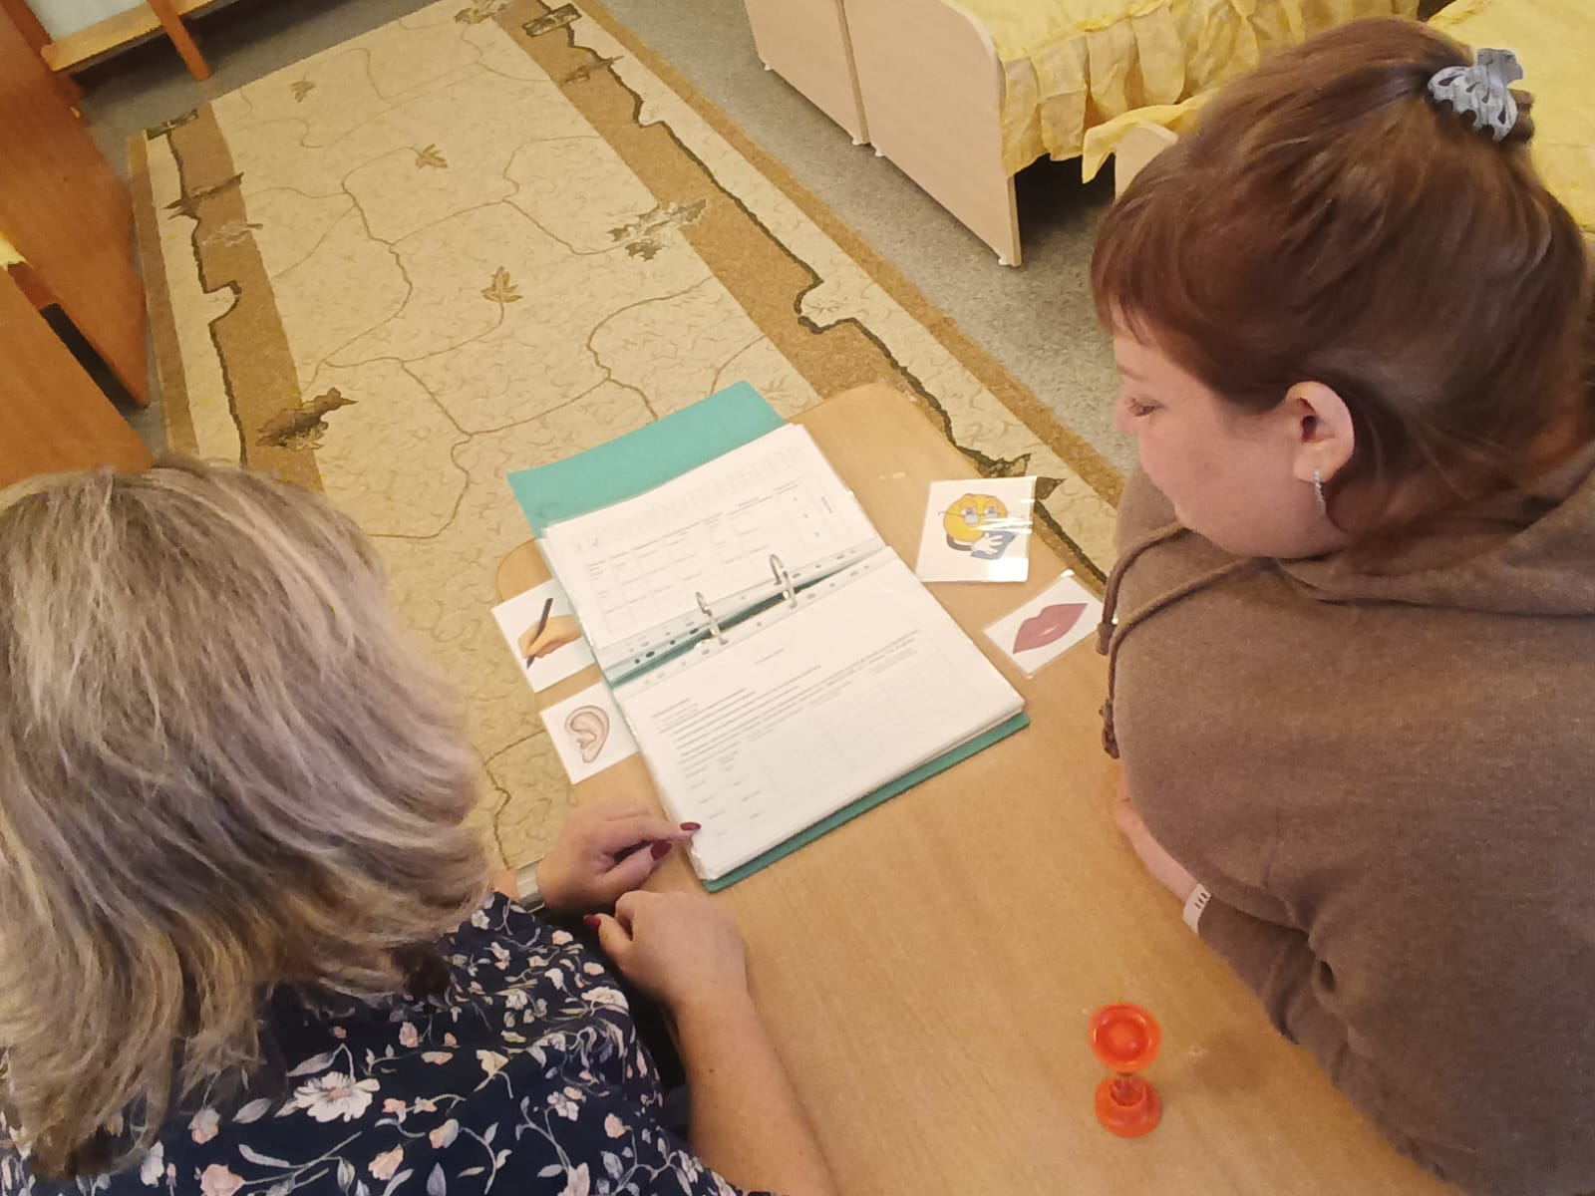
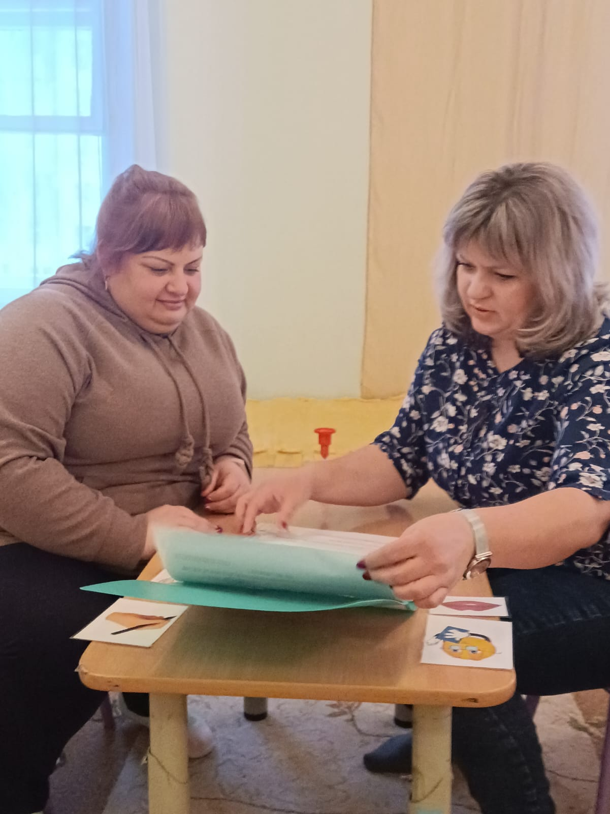
Тьюторство профессиональных «сверстников»

Slide 20
Что такая форма работы дает начинающим педагогам:
позволяет остаться в зоне «психологического комфорта», так как «обучает» его педагогический «сверстник»;
повышает компетенции, так как начинающий педагог непостоянно находится в позиции «ученик»;
снижает риски авторитарного давления со стороны педагога-стажиста.

Slide 21
СПАСИБО ЗА ВНИМАНИЕ

